Slide 1
Persamaan Kuadrat
Indra S.

Slide 2
Bentuk Persamaan Kuadrat
ax² + bx + c = 0 Dimana a, b, c є R dan a ≠ 0.
Koofesien x²
Koofesien x
Konstanta
Bentuk Lain persamaan Kuadrat
(jika b = 0) disebut Persamaan Kuadrat Sempurna : ax² + c = 0
(jika c = 0) disebut Persamaan Kuadrat Tak Lengkap : ax² + bx = 0

Slide 3
Penyelesaian Persamaan Kuadrat
    Memfaktorkan
untuk bentuk ax² + bx + c = 0), maka kalian harus menentukan dua buah bilangan yang jumlahnya b dan hasil kalinya c
Melengkapkan kuadrat sempurna
adalah mengubah suatu bentuk kuadrat menjadi bentuk kuadrat sempurna.
Misalnya x² – 2x diubah menjadi bentuk kuadrat sempurna x² – 2x + 1 = (x - 1)

Slide 4
Menggunakan Rumus Kuadrat
x_{1,2} = -b ± √ ( b2 – 4ac )
2a
Dengan b² – 4ac ≥ 0
Nilai diskriminan (D)
Jika b2 – 4ac < 0 maka kedua akar tidak nyata
Jika b2 Jika b2 – 4ac = 0 maka kedua akar nyata dan sama
Jika b2 – 4ac > 0 kedua akar nyata dan berlainan

Slide 5
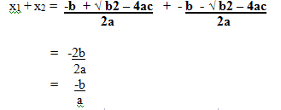
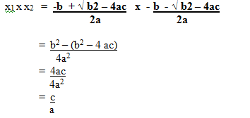
Menyusun Persamaan Kuadrat
Untuk akar-akar sebuah persamaan yang telah diketahui. Memakai faktor (x - x₁) (x – x₂) = 0
Memakai rumus jumlah dan hasil kali akar-akar
Diperoleh dari penjumlahan dan perkalian rumus abc

Slide 6
Contoh Soal
Bagaimana merubah persamaan 2x² = 3x - 8 ke dalam bentuk umum???
Penyelesaian : 2x² = 3x – 8
<=> 2x² – 3x = -8
<=> 2x² – 3x + 8 = 0
Jadi a = 2, b = - 3 dan c = 8

Slide 7
Contoh Soal
Faktorkan x² – 5 x + 6 = 0 !!
Penyelesaian :
  x² – 5 x + 6 = 0
<=> ( x-2 ) ( x-3 ) = 0
<=> x- 2 = 0 atau x - 3 = 0
<=> x = 2 atau x = 3
Sehingga himpunan penyelesaiannya adalah {2, 3}

Slide 8
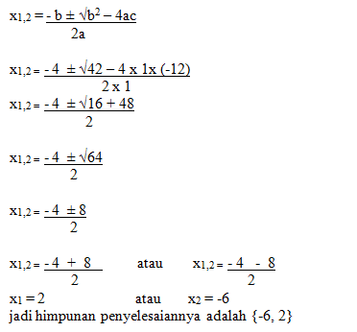
Menggunakan rumus kuadrat
Menentukan himpunan penyelesaian persamaan x² + 4x – 12 = 0
a =1 b = 4 c = -12

